Slide 1
Картотека як необхідний інструмент організації методичного кабінету Наталія САВІНОВА (засновник ВГО «АПДО», головний редактор журналу «Вихователь-методист дошкільного закладу»)

Slide 2
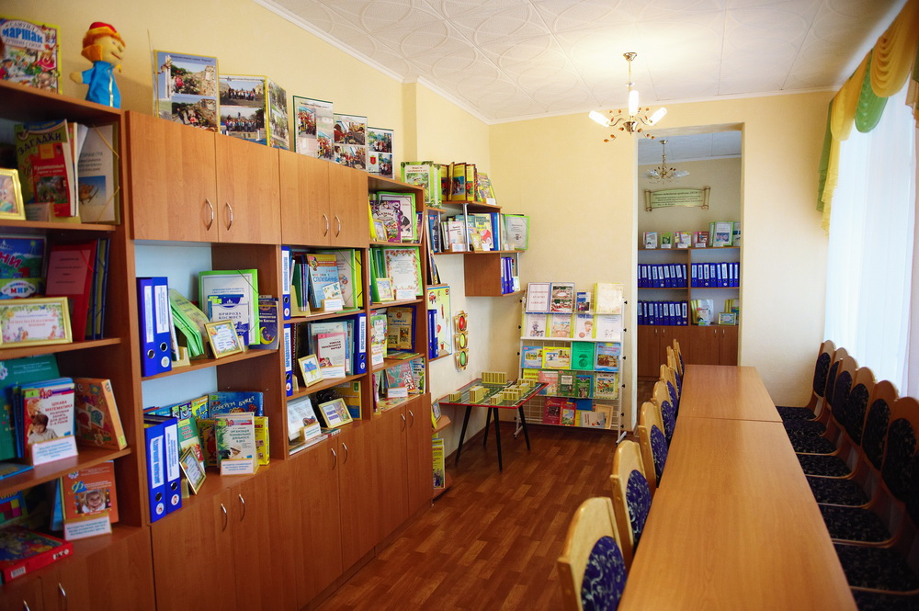
Методичний кабінет – це осередок, де сконцентровано всю інформацію про нормативне, методичне та матеріальне забезпечення освітнього процесу

Slide 3
Мета картотеки — допомогти педагогу підібрати необхідний матеріал чи літературу

Slide 4
Картотека – це систематизоване зібрання карток, які містять довідкові чи облікові відомості про документи, посібники, публікації друкованих видань, наявних у кабінеті

Slide 5
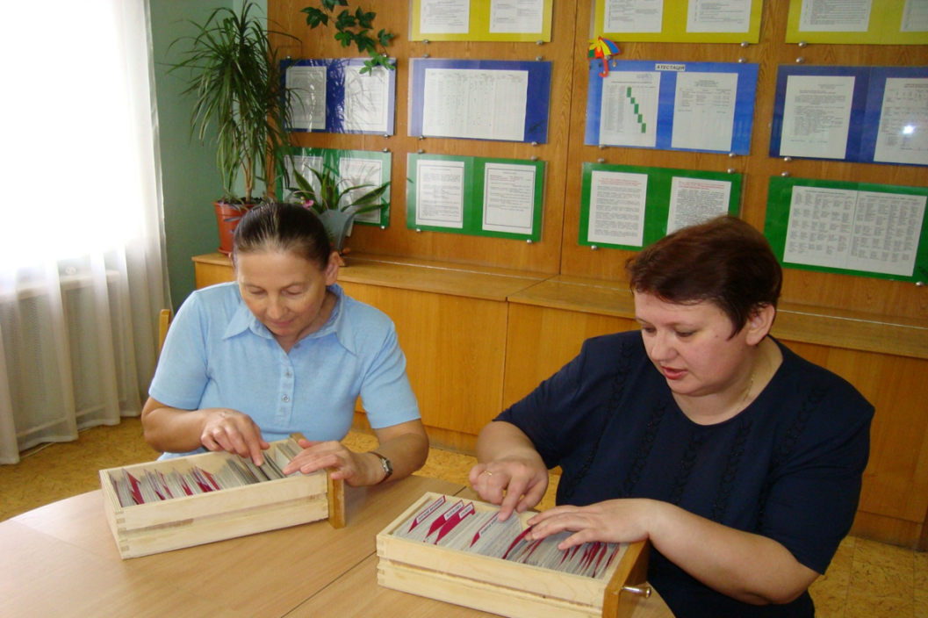
Кожна картка картотеки містить бібліографічний опис, інформацію для якого беруть безпосередньо з джерела, що описується

Slide 6
Бібліографічний опис містить такі обов’язкові елементи:
основний заголовок;
прізвища та ініціали авторів;
рік видання;
обсяг;
коротку анотацію

Slide 7
Відповідно до принципу формування картотека може бути: - алфавітна; - систематична; - предметна або тематична

Slide 8
У алфавітній картотеці картки розташовуються за прізвищами авторів або заголовками книг, статей, матеріалів, документів в алфавітному порядку

Slide 9
У систематичній картотеці картки з описами документів розміщують відповідно до певної системи класифікації, наприклад: - за галузями знання; - за розділами програми; - за освітніми лініями

Slide 10
У предметній або тематичній картотеці картки з бібліографічними описами документів розміщують за назвами предметів або конкретних тем у порядку алфавіту

Slide 12
- картотека матеріалів та обладнання; - картотека психолого-педагогічної та методичної літератури; - картотека публікацій періодичних видань; - картотека передового педагогічного досвіду

Slide 13
Можна також створювати допоміжні картотеки: - нормативних документів; - інноваційних технологій; - дидактичних та сюжетно-рольових ігор; - поетичних творів; - персоналій. А також: - фонотеку; - діатеку; - відеотеку тощо

Slide 14
Періодичність поповнення картотек варто зафіксувати у циклограмі діяльності вихователя-методиста відповідно до періодичності поповнення кабінету матеріалами.
Наприклад, картотеку періодичних видань варто поповнювати щомісяця, скажімо кожного першого вівторка поточного місяця

Slide 15
Крім традиційних картотек нині слід створювати електронні картотеки чи бази даних та забезпечувати доступ педагогів до інформаційних ресурсів

